Slide 1

COMUNICACIÓN SOCIAL
LENGUAJE ESCRITO

Slide 2
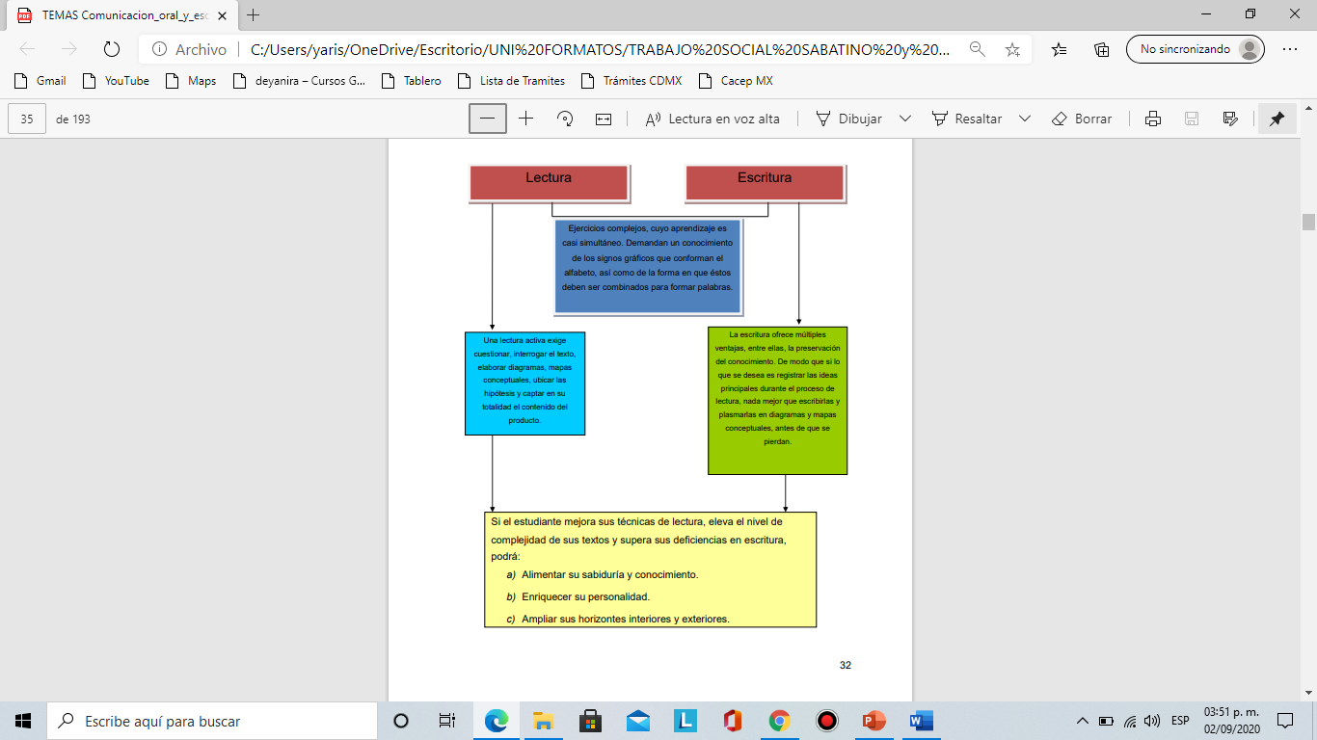

Slide 3
¿Qué aporta la comunicación oral al Trabajo social?
La comunicación oral debe ser una habilidad indispensable de todo profesional del Trabajo Social. Un buen manejo de la habilidad beneficia en una mejor intervención (en todos los niveles), ya que cuando las palabras vehiculan bien el dialogo, el entendimiento y la comprensión es mayor. Y un mayor entendimiento y comprensión hará enfocar mejor la consecución de objetivos, a dar respuesta a las necesidades de con quién intervenimos.

Slide 4
La Comunicación Oral es una habilidad social.
La Comunicación Oral como una habilidad social más. Se considera así porque es el principal medio por el que nos socializamos. Se, reconoce que existe la comunicación escrita, pero esta vino después de la oral, del lenguaje hablado. Por lo tanto, por naturaleza, el ser humano es más oral que escrito.
Desde esta idea, la oralidad es algo que nos pertenece a todas las personas. Cada ser humano tiene una propia, por su lenguaje, vocabulario, manera de expresarse, profesión, contextos en los que se ha desarrollado, relaciones sociales… Todos estos factores son únicos en cada persona, pero todas las personas los tienen.
Así, la habilidad existe, tan solo que, si es cierto, hay personas que las tienen más desarrollada que otras. Pero esto es común también con otras habilidades. Y, como con el resto, es la práctica y el entrenamiento lo que la hace mejorarla.

Slide 5
¿Porqué es positiva para el Trabajo Social?
Teniendo en cuenta el planteamiento base, en el caso de profesionales del Trabajo Social, la comunicación oral sirve para vehicular nuestra intervención. En la entrevista, la facilitación de grupos y comunidades, las reuniones de equipo… Si, es verdad que también es muy utilizada la escrita (informes sociales, proyectos, programas de intervención, etc.). Pero para elaborar estos siempre habrá habido un previo (o lo habrá después) un momento en el que la palabra dicha toma protagonismo, entra en juego.
Como se decía, trabajar la habilidad en la formación del trabajador social me resulta indispensable. En el caso de la entrevista, por ejemplo, nos facilitará adaptar el lenguaje a la persona, el uso de las metáforas o frases hechas que sean comunes o la reformulación (cómo técnica concreta).
Si lo valoramos en el caso de la intervención grupal, podemos asumirlo casi como un acto de hablar en público. Aquí entra en juego algunos elementos y factores más que en una comunicación oral entre 2 personas. Y, bien es cierto, que esta situación, comúnmente, genera tensión, debido a que en nuestro desarrollo educativo no se suele trabajar de una manera concreta. Al contrario, normalmente nos enfrentamos a situaciones tensas que nos provocan “malos recuerdos”.

Slide 6
Este aspecto de la tensión por hablar en público quizá es un factor que provoca que, algunos profesionales, rehúsen y den un paso atrás ante planteamientos de intervención de tipo grupal o comunitaria. Ahora, el trabajar la habilidad, nos daremos cuenta que cualquier persona es capaz de manejar las bases. Y manejando las bases venceremos el temor a lanzarnos a esta situación, buscando disfrutar (clave para enfrentarse al miedo), aportándonos un plus muy positivo en la propia tarea de la facilitación del grupo.
Un último aspecto que se considera útil es tener desarrollada la comunicación oral a la hora de contar los proyectos. No se piensa solamente “ventas”, sino también en los congresos y eventos.
En cambio, si le damos importancia a la habilidad de hablar en público, con algunas nociones y elementos básicos, lograremos llegar más a la audiencia. Y no solo se piensa en un público del gremio profesional, sino al público generalizado.

Slide 7
¿Por qué es importante la comunicación en Trabajo Social?
Construye y mantiene relaciones. Las relaciones se construyen y se puede mantener por encuentros positivos con los demás. La comunicación será la clave para este proceso, sin habilidades efectivas, será difícil construir correctamente y fomentar relaciones más productivas. Debemos intentar tener una buena relación con nuestros usuarios para poder lograr el cambio social que buscamos.
Facilita la innovación. Cuando las personas se sienten cómodas dan rienda suelta a nuevas ideas, si establecemos una buena relación a la hora de comunicar, facilitamos que la gente exponga sus innovaciones. Además, hay que tener en cuenta que si una persona no es capaz de transmitir sus ideas debido a la limitación de las habilidades de comunicación, es probable que la idea no se llevará a cabo hasta su máximo potencial.
Construye un equipo eficaz. Si la comunicación es abierta dentro del lugar de trabajo se fomenta el compañerismo, se forma equipo, y un equipo tiende a aumentar la moral. Cuando la gente se siente a gusto es más fácil lograr que se trabaje hacia un objetivo común.

Slide 8
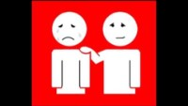

Slide 9
